Slide 1
OmniBelt
progress
윤주성 이윤희 노지혜
Team Consoltant
Notes:
안녕하세요 2조 발표를 맡은 윤주성 입니다.
저희 조는 블루밍고라는 이커머스 서비스를 설계해 보았습니다.

Slide 2
목차
Schedule
App - Design
System - Design
Issue
Notes:
다음은 목차입니다.

Slide 3
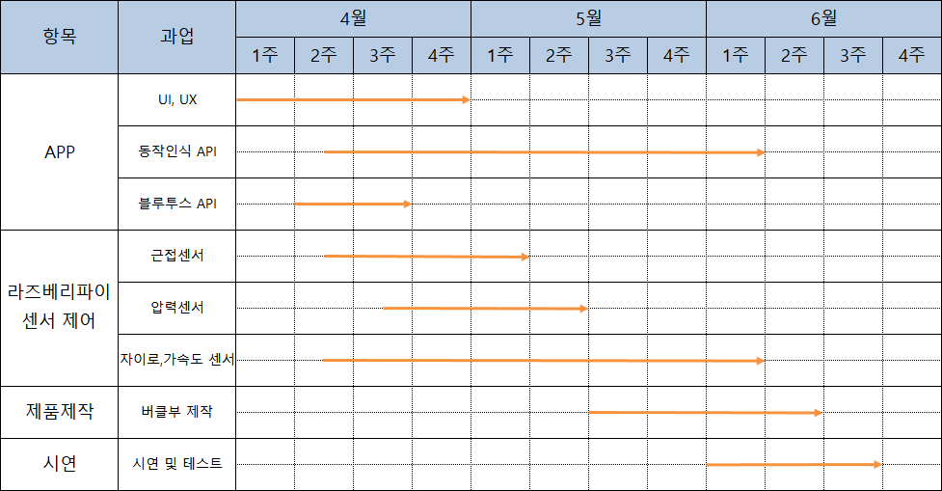
Schedule - before
Notes:
이전에 작성 되었던 스케쥴입니다.

Slide 4
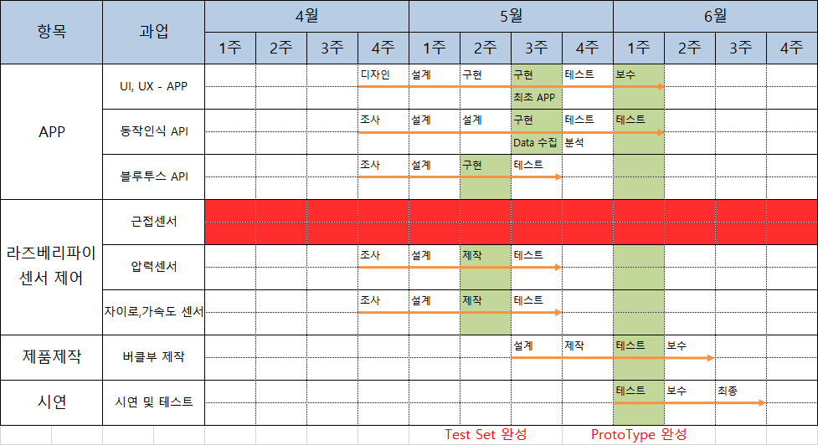
Schedule - after
Notes:
중간고사와 늦어진 물품수령에 의해 스케쥴이 대폭 수정 되었습니다.
5월3째주 까지 App에서 기기의 센싱 결과를 받아 볼 수 있는 Test Set을 완성 시킬 계획이며
6월첫째주안에는 Proto Type을 만들 계획 입니다.
이후에는 테스트를 통해 정확도를 보다 높일 것 입니다.

Slide 5
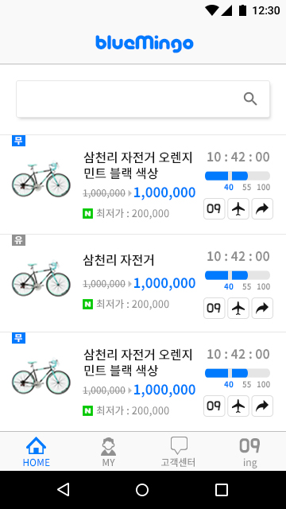
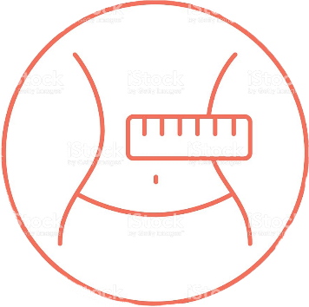
App - Design
○선택된 운동
허리둘레
운동량
알림
현재 ___칼로리 소모
2. HOME 화면 띄움
1. 앱 실행, 로고 띄우고 로딩
Notes:
이번에 작성된 최초 앱 디자인입니다.
로고화면과 홈화면의 구성 모습입니다.

Slide 6
App - Design
○선택된 운동
허리둘레
운동량
알림
누르면 모드 목록이 나옴
○ 일상생활
○ 줄넘기
○ 스쿼트
○ 달리기/걷기
자신이 해당하는 모드 선택
현재 ___칼로리 소모
센서를 통한 실시간 칼로리 체크

Slide 7
App - Design
목표 뜀갯수 입력
과식하신거 같아요!!!
오늘은 여기까지~
현재 허리둘레는
___cm입니다.
___번 뛰셨습니다!
목표갯수까지___개
<허리둘레>
<운동량>
<알림>
선택된 운동에 따라 운동량이 다르게 표시(ex/줄넘기)
허리둘레의 상태에 따라 다른 알림이 뜸(ex/처음착용할때의 허리둘레보다 늘어났을 경우)
Notes:
각 메뉴별 모습입니다. 아직 초기 디자인이라 점차 디벨롭 해나갈 예정입니다.

Slide 8
System - Design
App
OS – Android
Java
Pi
OS - Rasbian
Python
6축 센서
Bluetooth
Sensor
압력 센서
센싱값 분석
결과값 인식
해당 동작 수행
결과 값
사용자
Notes:
저희 스케쥴상 아직 조사-설계 단계에 있어 실질적인 구현 내용은 없기에 조사한 내용과 이를 토대로 한 설계 내용을 설명드리겠습니다.
보시는 그림은 Omnibelt의 시스템 흐름도 입니다. 센서에서 센싱된 데이터는 라즈베리파이에서 처리를 거쳐서 결과값을 도출합니다.
이후 블루투스 통신을 통해 사용자의 스마트폰 어플리케이션에 결과값을 전달하고 사용자에게 전달됩니다.

Slide 9
System - Design
Pi
OS - Rasbian
Python
6축 센서
Sensor
Explorer phat
압력 센서
센싱값 분석
결과 값
Notes:
센싱 부분부터 조금 더 자세히 설명 드리겠습니다.
저희 시스템에 사용되는 센서는 총 2종류인데 동작인식센서인 6축센서는 디지털, 압력센서는 아날로그 센서입니다.
그렇기 때문에 압력센서는 explorer phat이라는 확장보드를 통해 디지털값으로 변환됩니다.
센싱된 데이터들은 라즈베리파이에서 python으로 작성된 프로그램에 의해 처리됩니다.
이때 동작인식이 이루어집니다.

Slide 10
System - Design
동작
행동
데이터 수집
앉기
업무중
압력 센싱 값
FFT 변환
서기
과식
동작 인식
걷기
줄넘기
은닉 마르코프
뛰기
등산
점프
농구
행동 인식
허리 비틀기
허리를 사용한 운동
Notes:
동작인식에 대해서 좀더 자세히 설명드리겠습니다.
운동이나 과식등은 단순한 동작이 아닌 어떠한 행동이라고 표현하는게 좀더 맞는 것 같아. 개념을 확장시켜 보았습니다.
단순히 앉기와 서기의 경우만 해도 앉아있는 상태와 서있는 상태가아닌 앉거나 서는 동작을 나태냅니다.
하지만 어떠한 방식으로 정적인 두 상태를 구분할 수 있을까? 란 물음에 저희 시스템은 압력센서를 사용하게 되었습니다.
앉은 상태의 경우 서있는 상태에 비하여 벨트에 가해지는 압력이 다소 커집니다 이를 이용하면 단순한 동작만이 아닌 다양한 행동을 인식 할 수 있습니다.
첫번째로 동작인식은 6축센서값을 FFT(고속푸리에변환)을 통해 변환된 데이터를 사용하여 이루어집니다.
두번째로 행동인식을 위해서 동작인식값과 압력센싱값을 은닉 마르코프 모델을 이용하여 분석합니다.

Slide 11
System - Design
데이터 수집
FFT 변환
Pyhon numpy에서 제공되는 fft 라이브러리 사용
동작 인식
은닉 마르코프
Pyhon 제공 및 Github에서 공유되는 마르코프 모델 사용
행동 인식
Notes:
각각 이런거 쓰겠다 말함

Slide 12
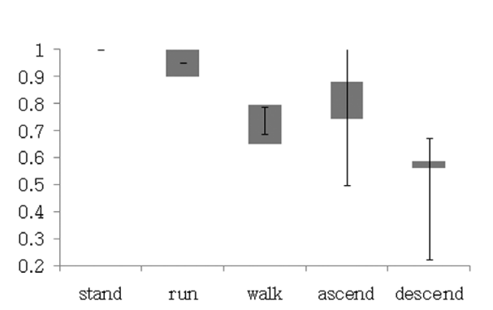
System - Design
Android 6축센서를 통해 얻은 데이터를
Python 제공 Markov로 분석해본 결과
Notes:
다음은 안드로이드의 6축센서를 통해 얻은 데이터를 가지고 Python Markov 를 통해 분석해본 결과입니다.
FFT 변환은 쓰지 않은 데이터를 이용하여 분석한 형태인데 생각보다 인식률이 높을 수 있음을 확인 할 수 있습니다.
이후 구현에서는 FFT 변환을 통해 얻은 동작값을 마르코프 모델을 이용한 분석에 압력센서값과 함께 사용할 것 입니다.
(웹상에 있는 코드를 그대로 사용하여서 얻은 결과임으로 코드는 공개하지 않겠습니다.)

Slide 13
Issue
데이터값의 갱신 주기는 어느정도로 해야 하는가?
사용자별(신체수치) 학습 모델 구상을 해야한다.
분석에 걸리는 최대 시간값은 어느정도로 해야하는가?
라즈베리파이 납땝은 너무 어렵다…
회로 구성도 너무 어렵다…
은닉 마르코프 모델 이해도 너무 어렵다…
Notes:
다음은 안드로이드의 6축센서를 통해 얻은 데이터를 가지고 Python Markov 를 통해 분석해본 결과입니다.
(웹상에 있는 코드를 그대로 사용하여서 얻은 결과임으로 코드는 공개하지 않겠습니다.)

Slide 14
Q & A
Q & A
Notes:
다음은 안드로이드의 6축센서를 통해 얻은 데이터를 가지고 Python Markov 를 통해 분석해본 결과입니다.
(웹상에 있는 코드를 그대로 사용하여서 얻은 결과임으로 코드는 공개하지 않겠습니다.)

